Slide 1
Fach: Geschichte – Politik - Geographie
Lernskript
Qualifizierender Abschluss der Mittelschule
Mittelschule an der Wörthstraße München
Schuljahr 2023/2024

Slide 2
GPG – Prüfungsunterlagen
Themenbereich: Deutschland und die Welt nach 1945

Slide 3
GPG – Prüfungsunterlagen

Slide 4
GPG – Prüfungsunterlagen
Themenbereich: Politischer Neubeginn in Ost und West

Slide 5
GPG – Prüfungsunterlagen

Slide 6
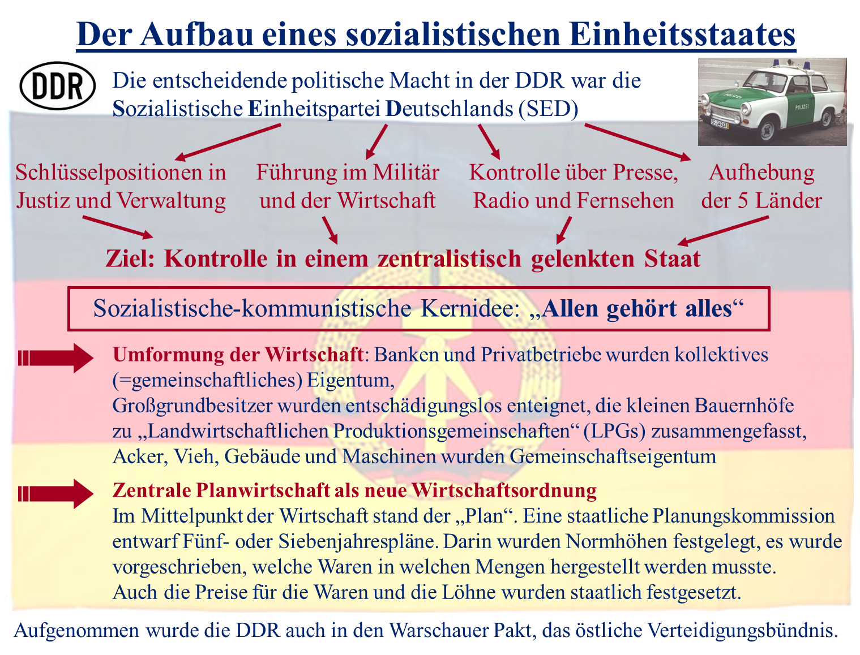
GPG – Prüfungsunterlagen

Slide 7
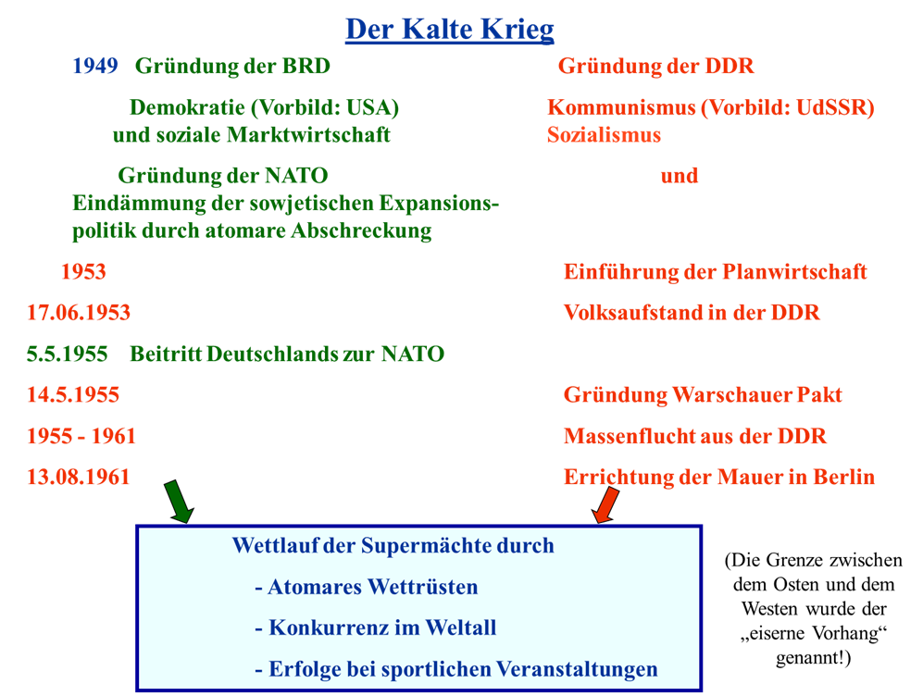
GPG – Prüfungsunterlagen
Themenbereich: Der weltpolitische Wandel nach 1970

Slide 8
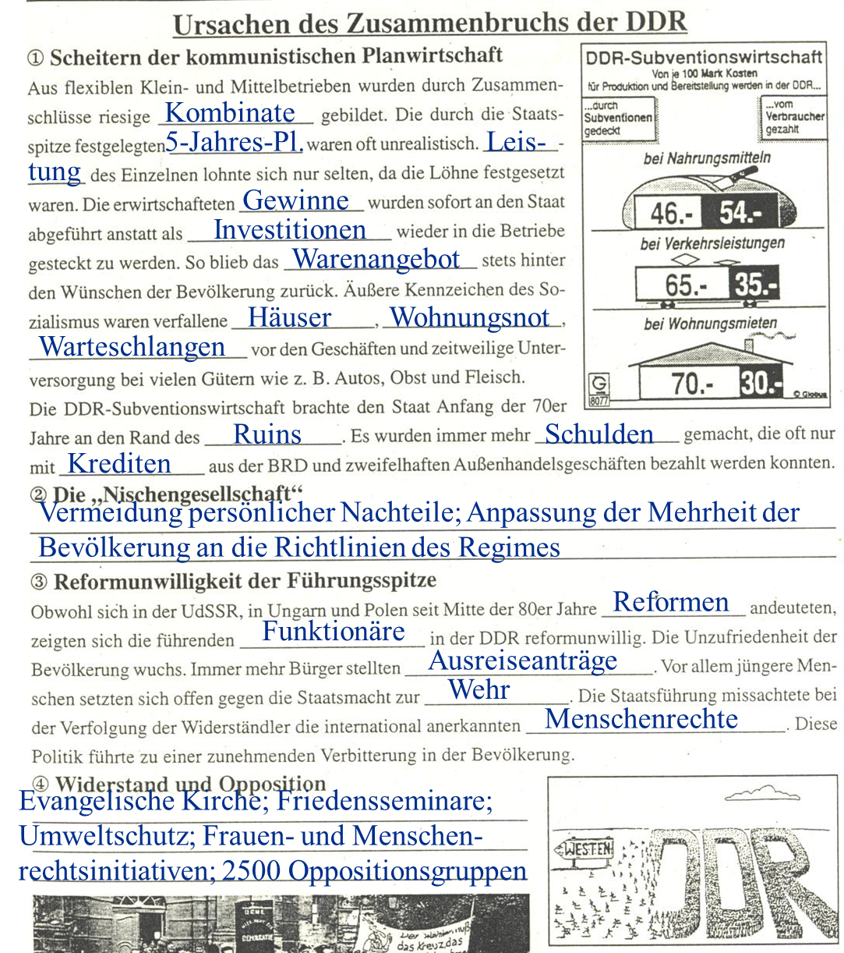
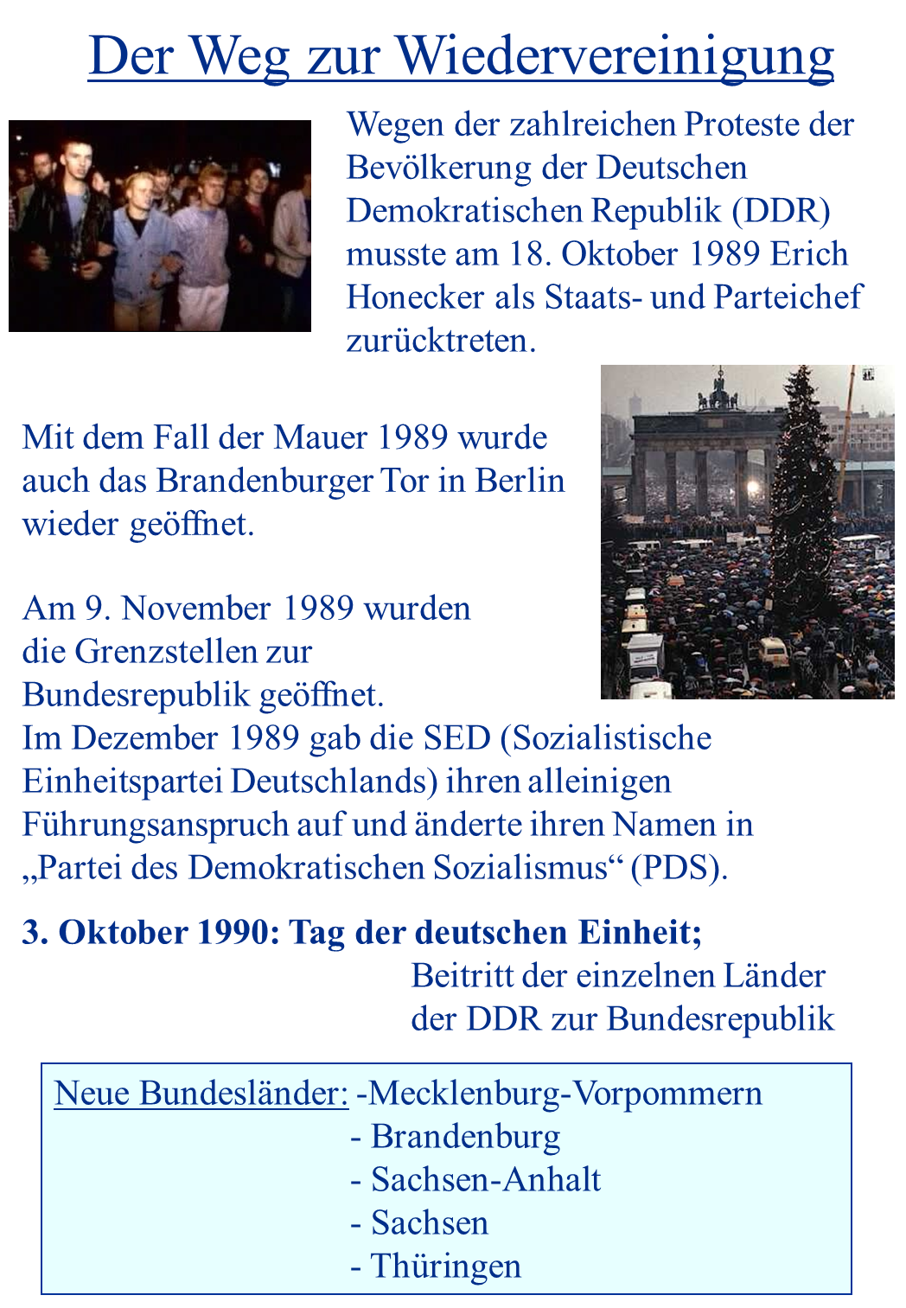
GPG – Prüfungsunterlagen
Merke: Der damalige Bundeskanzler Helmut Kohl ist vielen als „Kanzler der Einheit“ in Erinnerung geblieben.

Slide 9
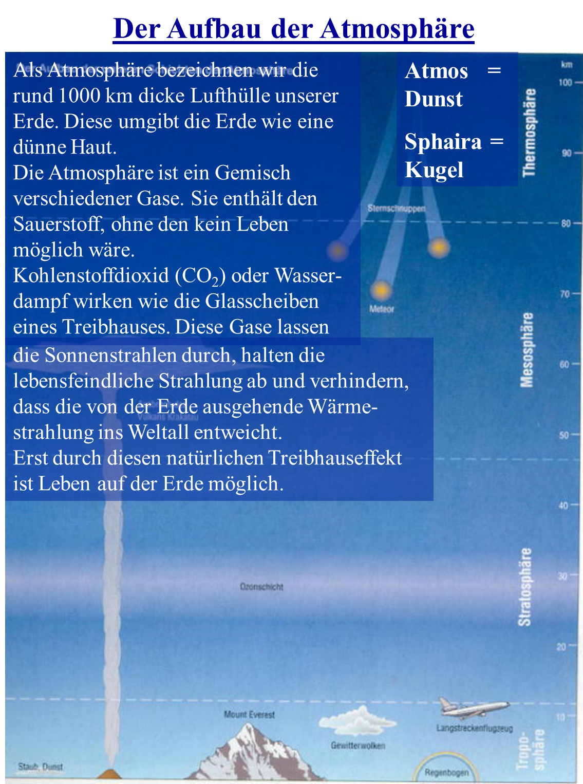
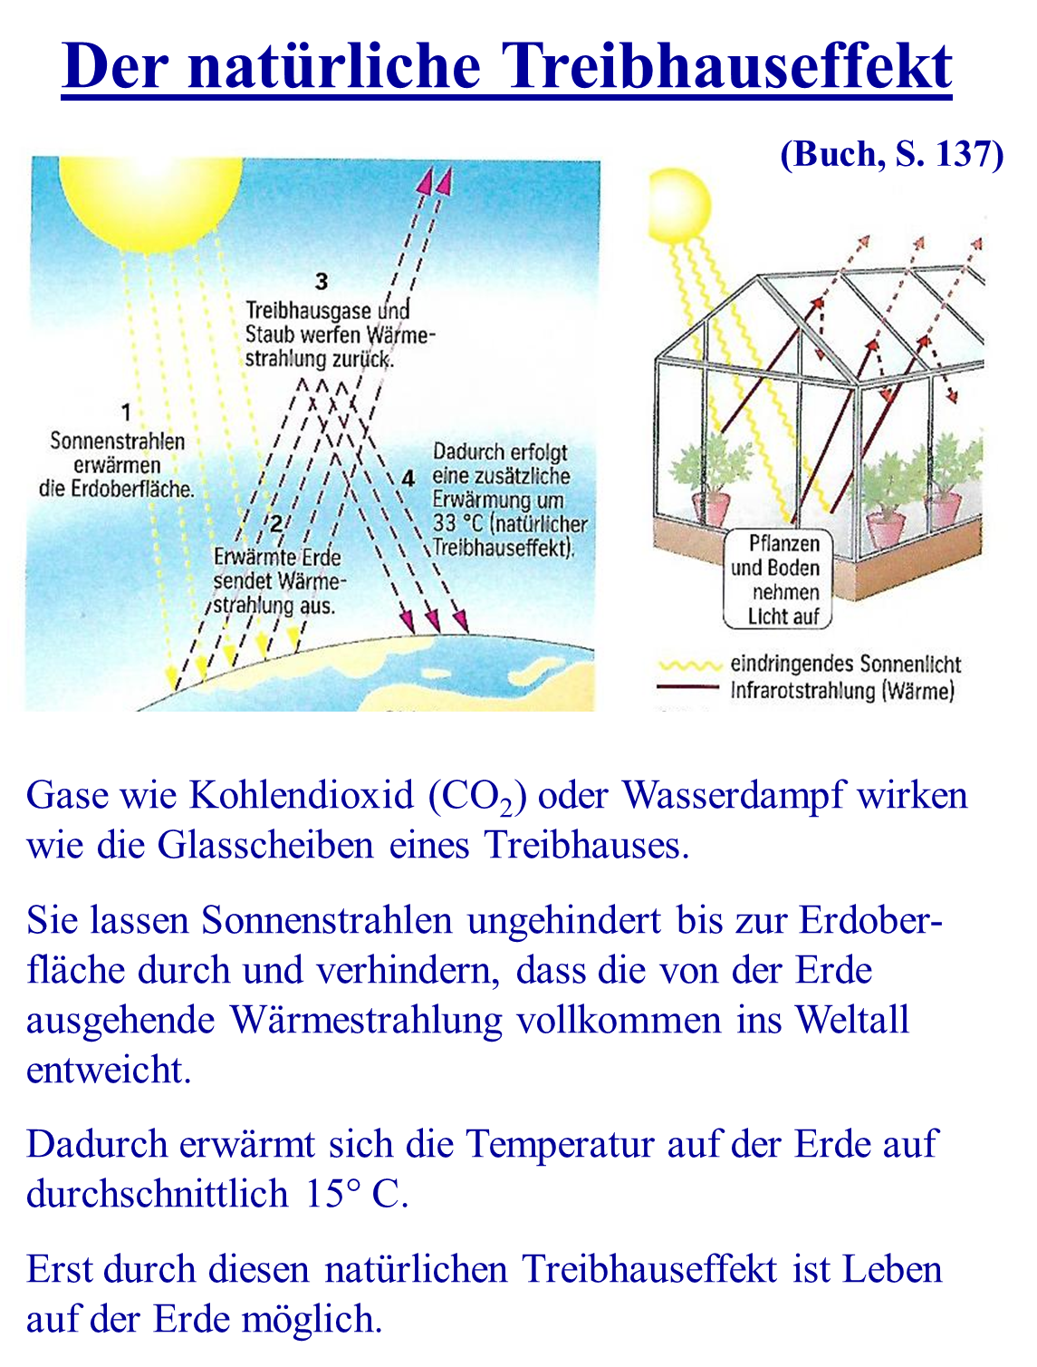
GPG – Prüfungsunterlagen
Themenbereich: Klimawandel

Slide 10
GPG – Prüfungsunterlagen

Slide 11
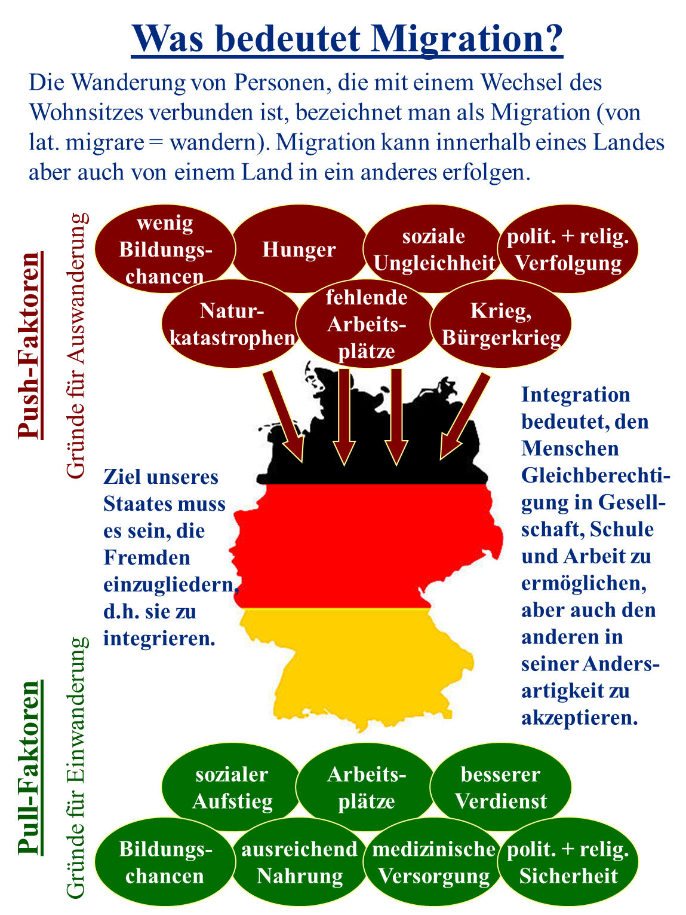
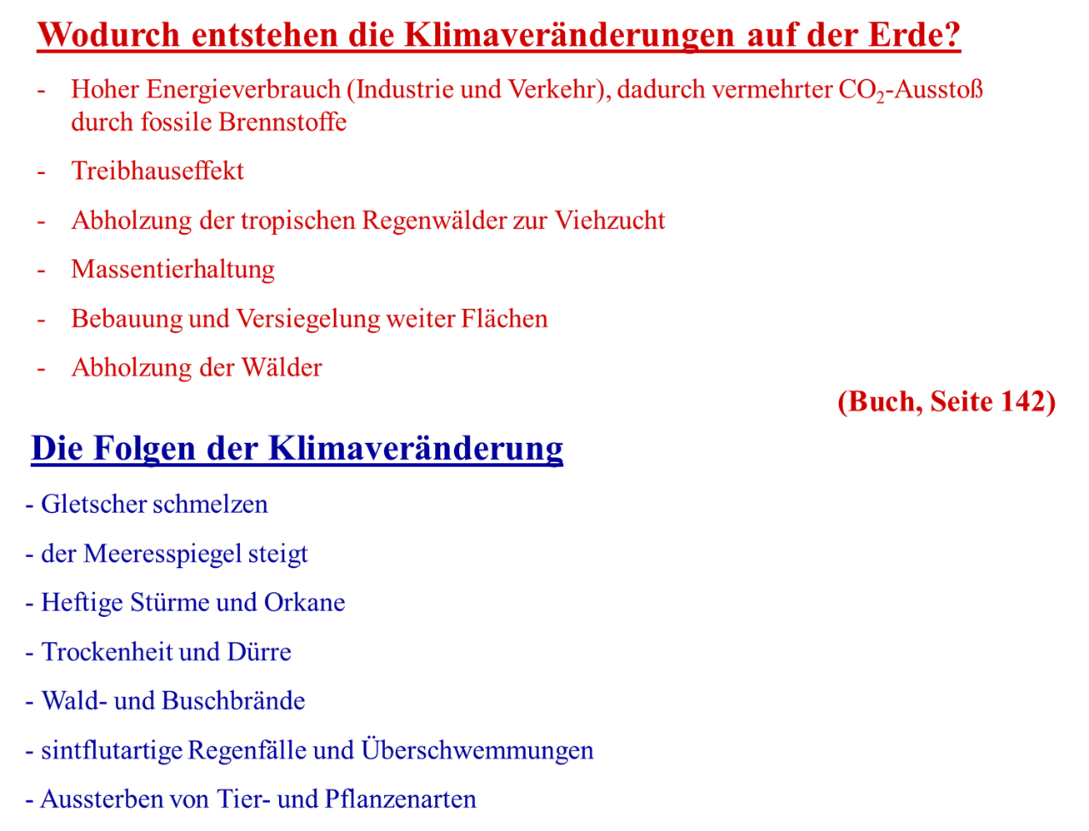
GPG – Prüfungsunterlagen
Themenbereich: Menschen aus anderen Herkunftsländern
142

Slide 12
GPG – Prüfungsunterlagen
Themenbereich: Militär- und Staatenbündnisse
Derzeit sind 193 Staaten Mitglieder der UNO.

Slide 13
GPG – Prüfungsunterlagen

